Slide 1

Optimización Estratégica mediante el Análisis de
Datos de Consumo
Proyecto Final: Análisis de Ventas y Rendimiento
Sector Productos de Limpieza(Vanish y Lysol)

Slide 2

Contexto y Relevancia
Contexto del Proyecto:
El proyecto surge de la necesidad de transformar los datos transaccionales brutos de una empresa de
productos de limpieza (enfocada en marcas como Clorox y similares) en información accionable.
El análisis abarca desde la extracción de datos de ventas hasta la identificación de patrones de consumo
regional y por categoría de producto.
Relevancia del Análisis:
Toma de Decisiones Basada en Evidencia: Sustituir la intuición por métricas reales para definir promociones
y stock.
Identificación de Oportunidades: Detectar qué regiones o marcas están subrepresentadas o tienen un
crecimiento acelerado.
Optimización de Recursos: Al entender el rendimiento histórico, la empresa puede
asignar presupuestos de marketing de manera más eficiente hacia los productos
con mayor margen o rotación.

Slide 3



Ecosistema Tecnológico
SQL (Extracción y Gestión):
Utilizado para la consulta de bases de datos relacionales, permitiendo la unificación de tablas de ventas, productos y clientes.
Python (Procesamiento y Limpieza):
Aplicado para el análisis exploratorio de datos (EDA), manejo de valores nulos y transformaciones complejas mediante librerías como Pandas y Numpy.
Power BI (Visualización y Business Intelligence):
Herramienta final para la creación de un dashboard interactivo que permite a los stakeholders filtrar resultados por periodo, marca y región en tiempo real.

Slide 4
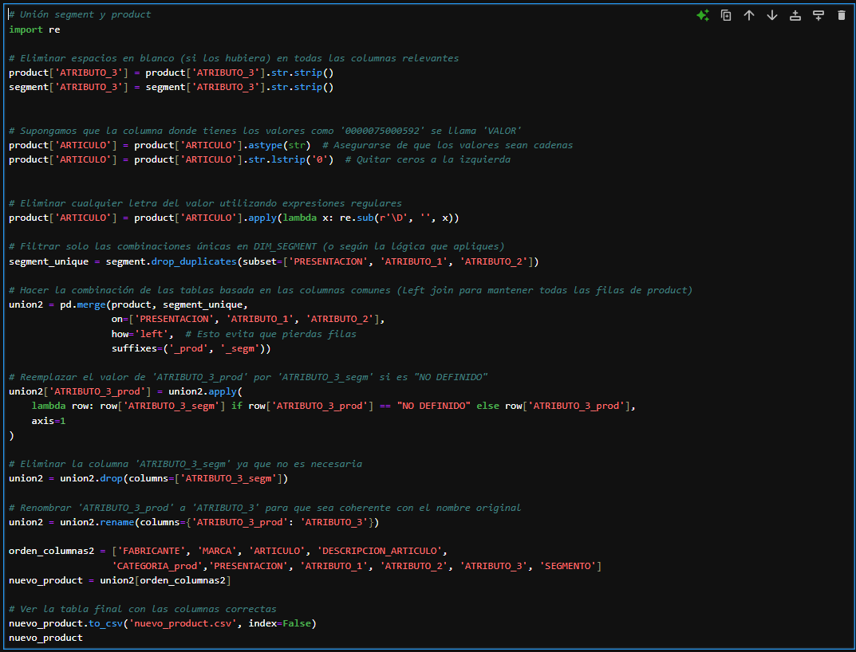
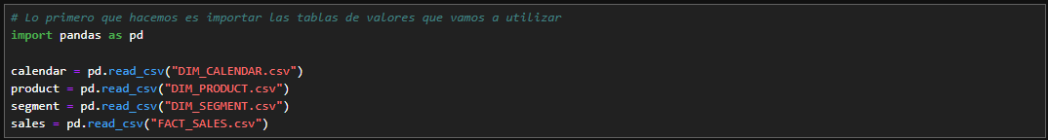
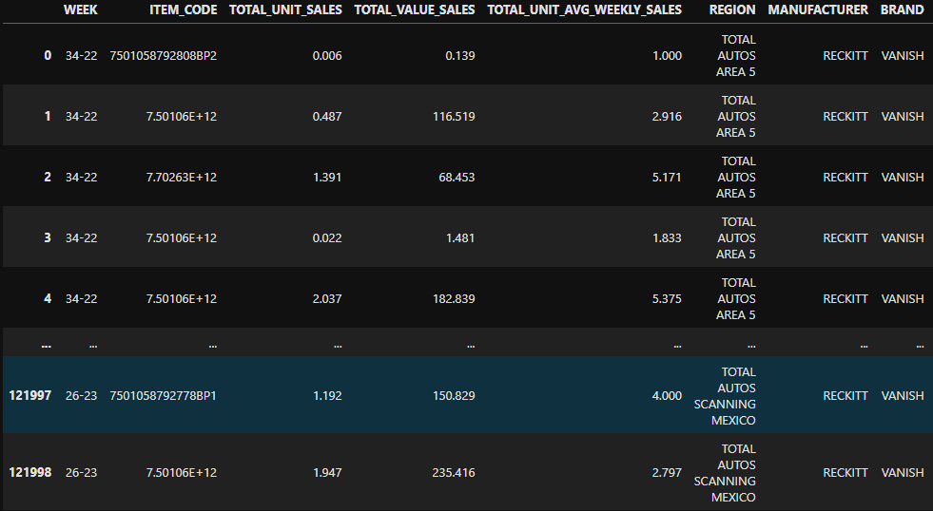
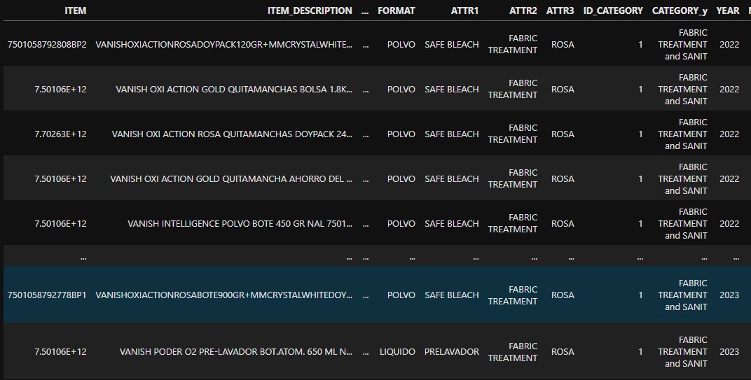
2. Limpieza y Transformación de Datos con Python
Carga y Limpieza de Datos: Los datos fueron cargados en Pandas desde archivos CSV y Excel.
Se realizó una limpieza exhaustiva para manejar valores nulos, eliminar duplicados y
corregir inconsistencias en los datos.

Slide 5
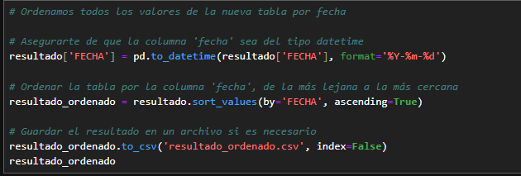
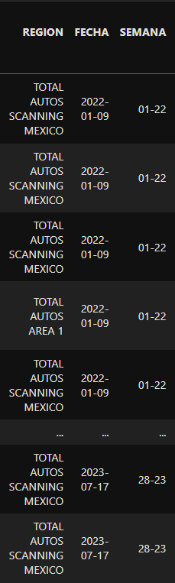
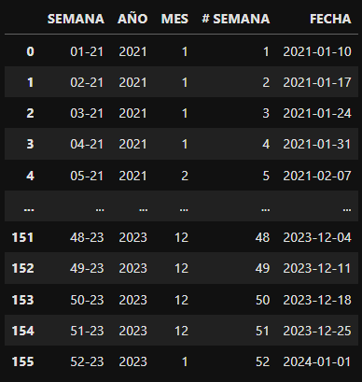
Transformaciones: Se aplicaron transformaciones para normalizar los datos y estandarizar formatos de fechas y categorías.

Slide 6
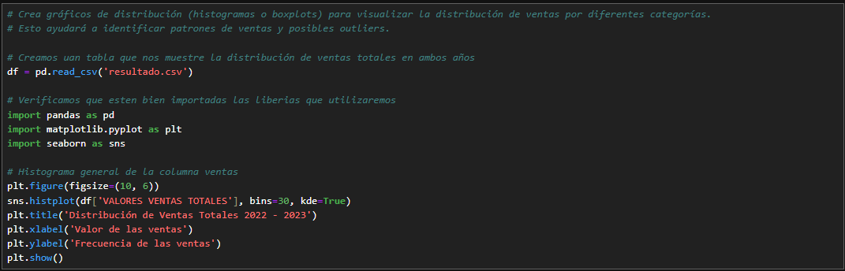
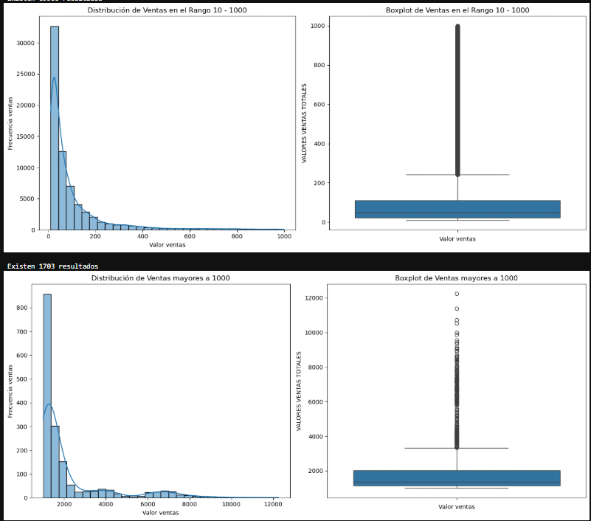
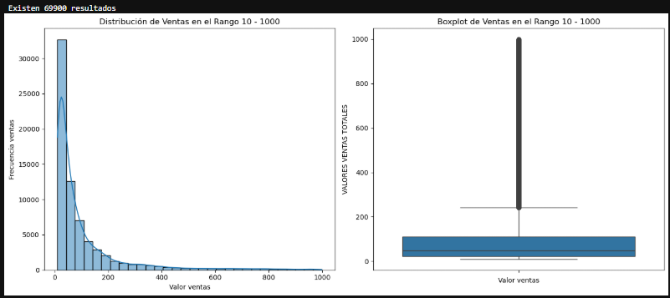
3.Análisis Exploratorio de Datos (EDA) y Visualizaciones
Visualización de la Distribución de Ventas: Se crearon histogramas y boxplots para visualizar la distribución de ventas por categoría de producto y región.

Slide 7
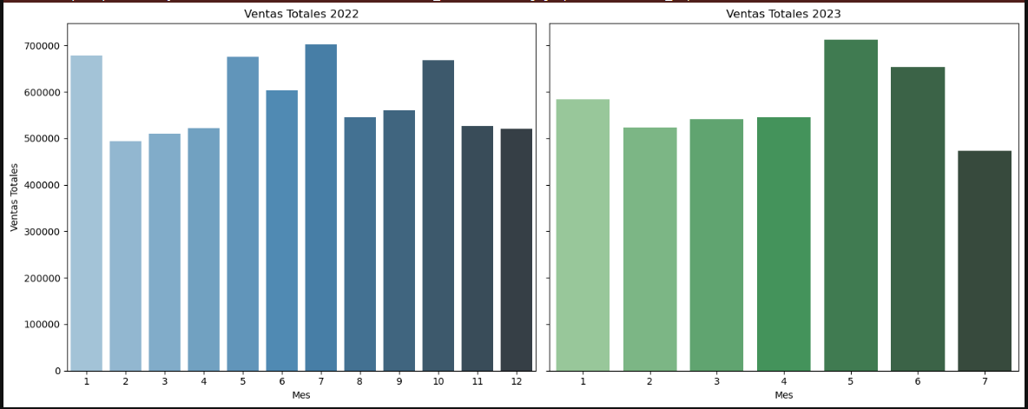
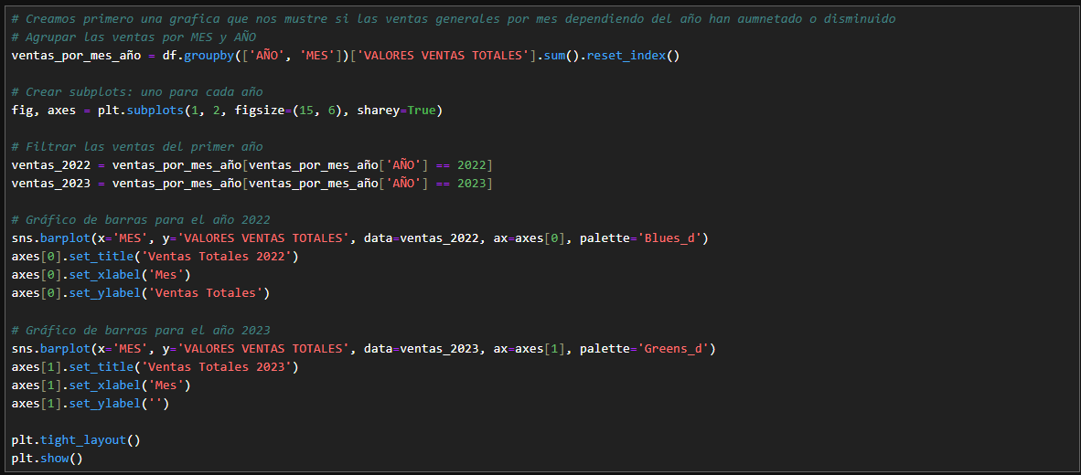
Análisis de Tendencias: Gráficos de líneas permitieron observar tendencias de ventas en el tiempo, filtrando por categorías clave.

Slide 8
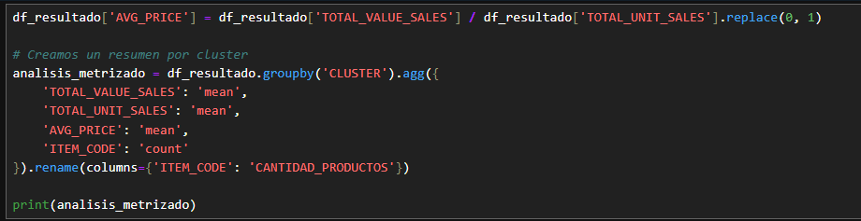
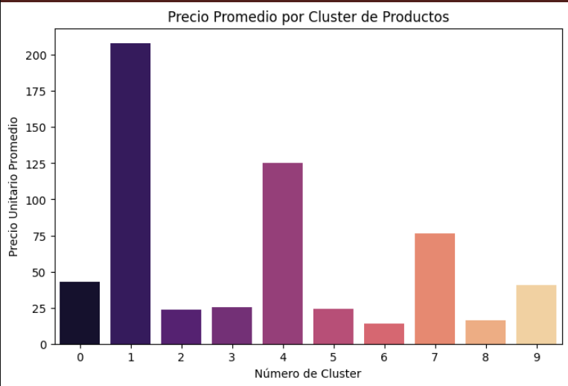
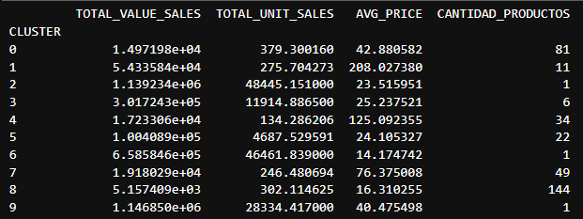
4. Segmentación de Productos o Regiones con Clustering
Aplicación de Clustering con K-Means: Se aplicó el algoritmo K-Means para segmentar los productos o regiones en función de características clave como ventas totales, categorías y regiones.

Slide 9
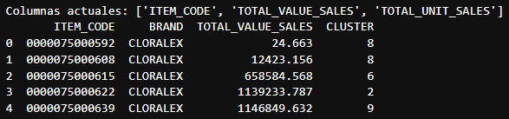
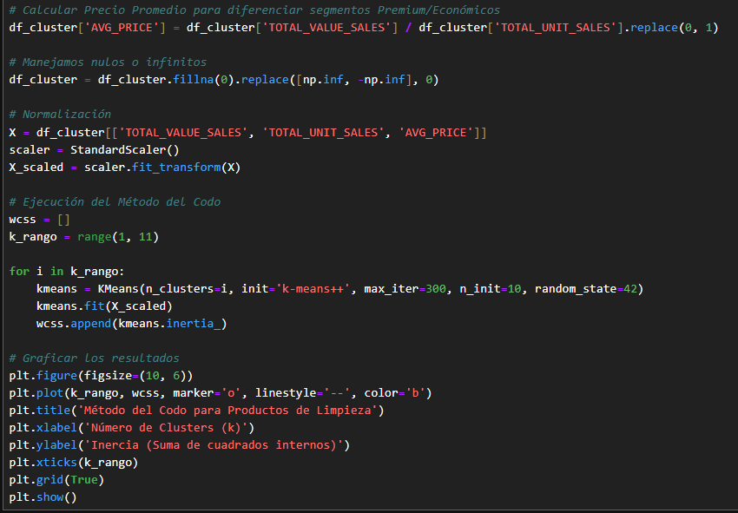
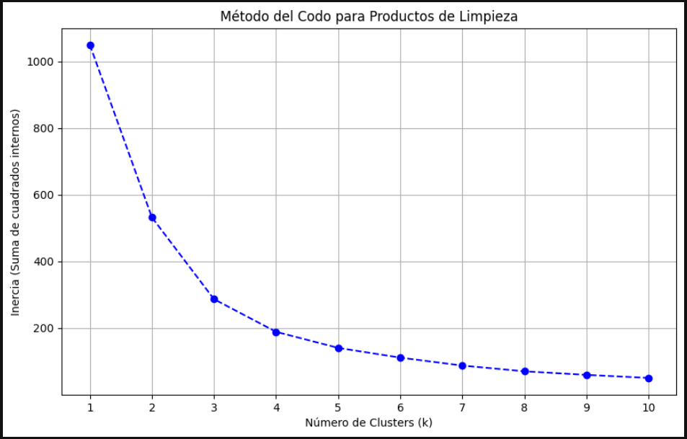
Número Óptimo de Clústeres: Se utilizó el método del codo para determinar el número óptimo de clústeres, logrando identificar patrones de rendimiento.

Slide 10
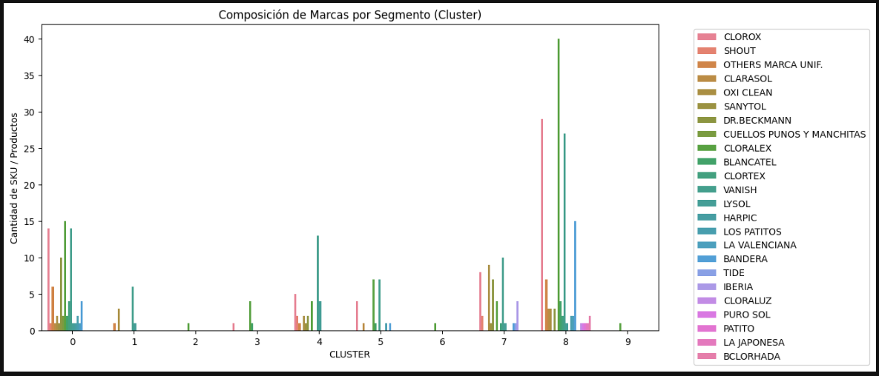
Interpretación de los Clústeres: Se analizó cada clúster para identificar áreas de alto rendimiento y segmentos con oportunidades de mejora.

Slide 11
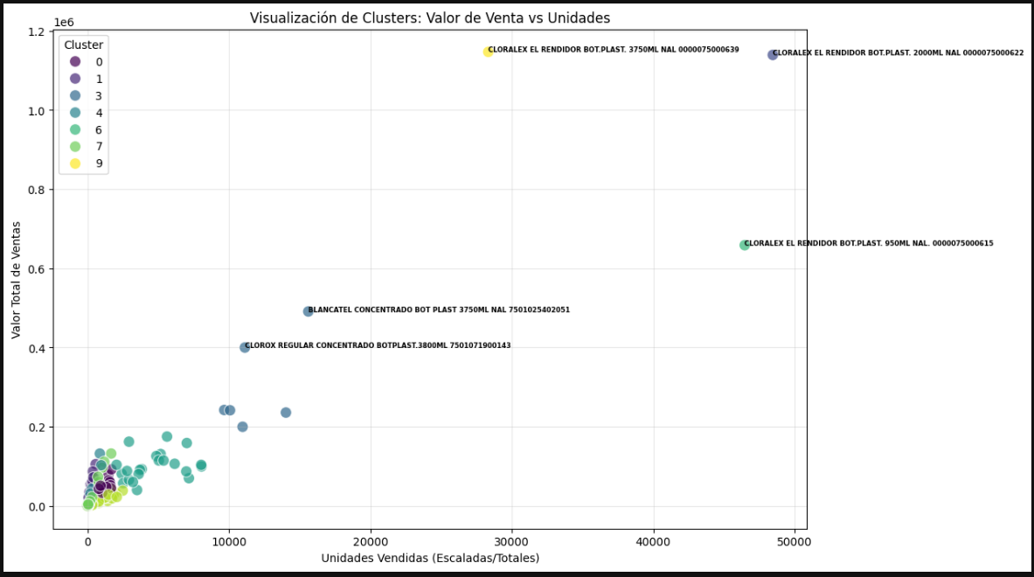
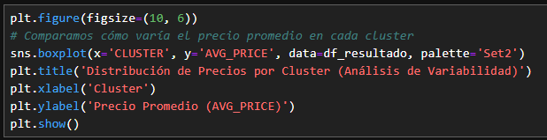
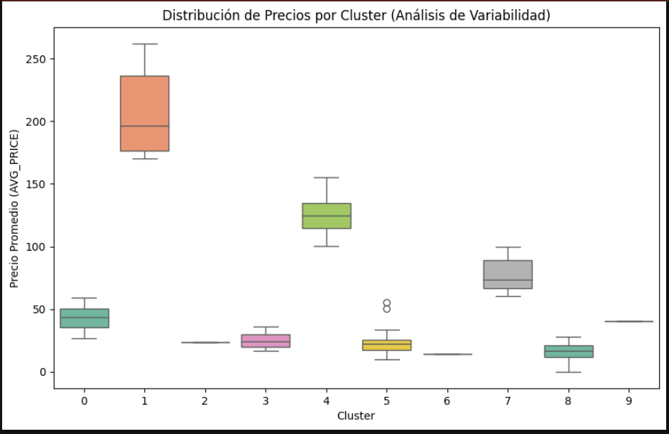
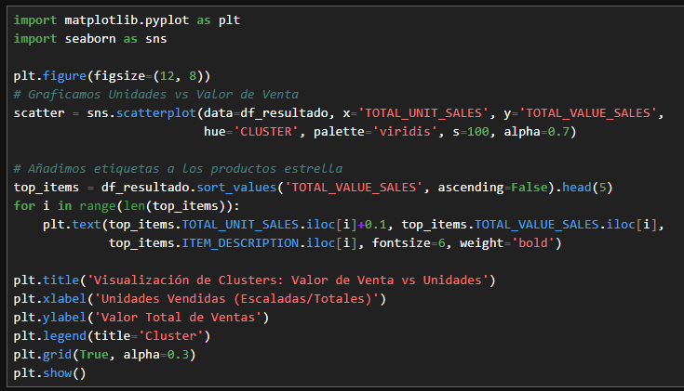
Visualizaciones de Clústeres: Se generaron gráficos de dispersión para visualizar los clústeres y entender mejor las relaciones entre las diferentes variables.

Slide 12
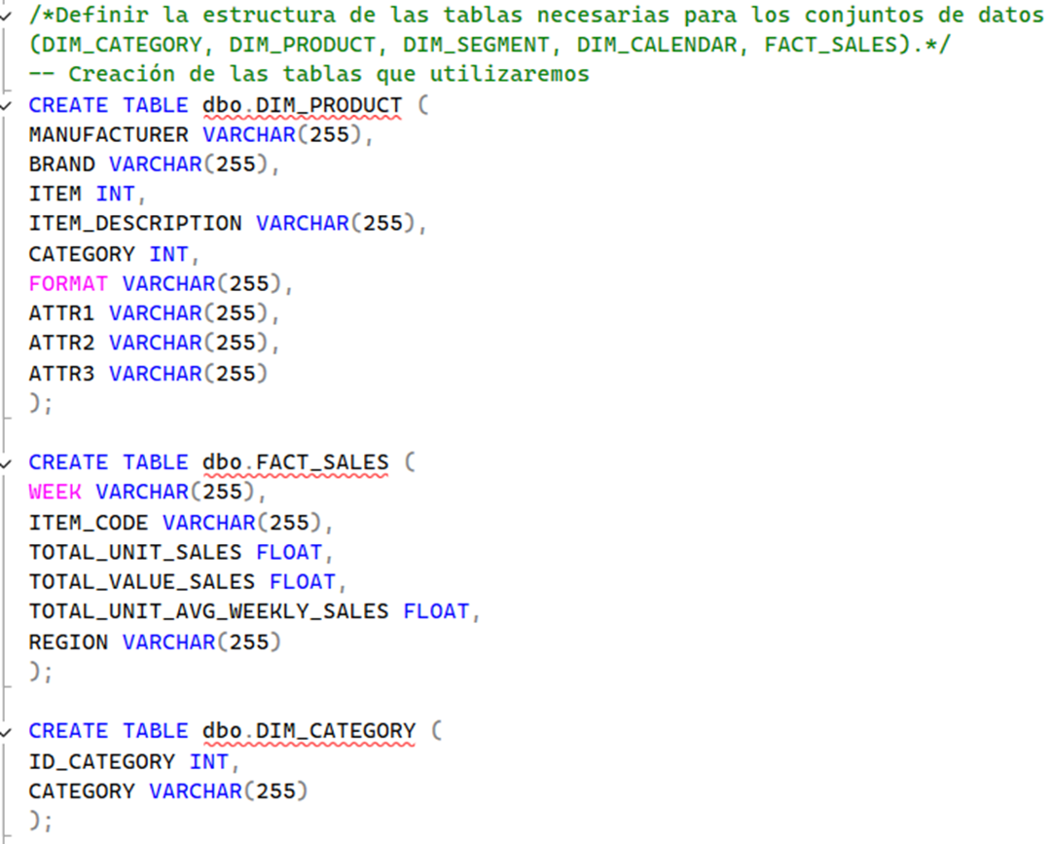
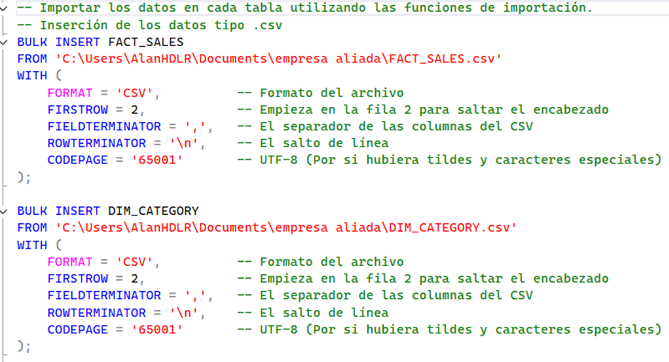
5. Análisis de Datos con SQL
Creación de la Base de Datos: La base de datos fue diseñada e implementada en SQL Server utilizando las tablas de ventas proporcionadas (DIM_CATEGORY, DIM_PRODUCT, DIM_SEGMENT, DIM_CALENDAR, FACT_SALES).

Slide 13
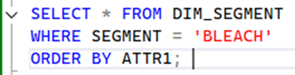
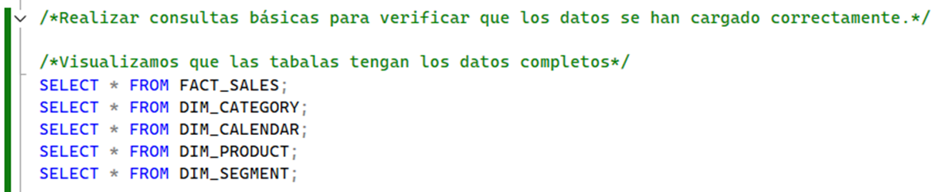
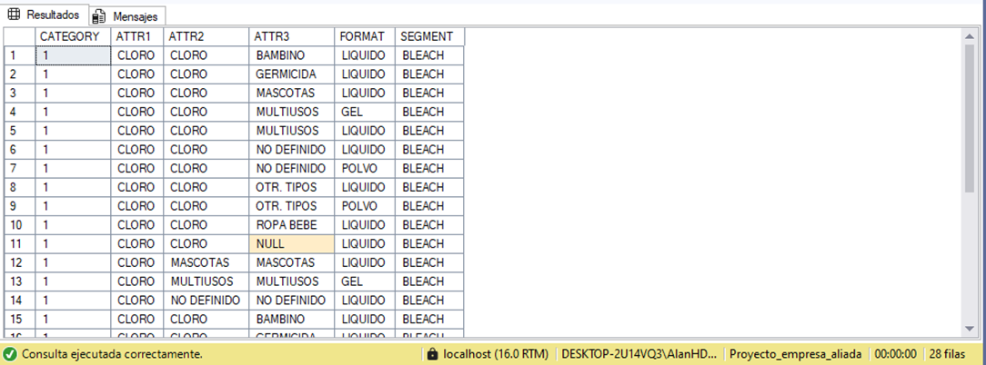
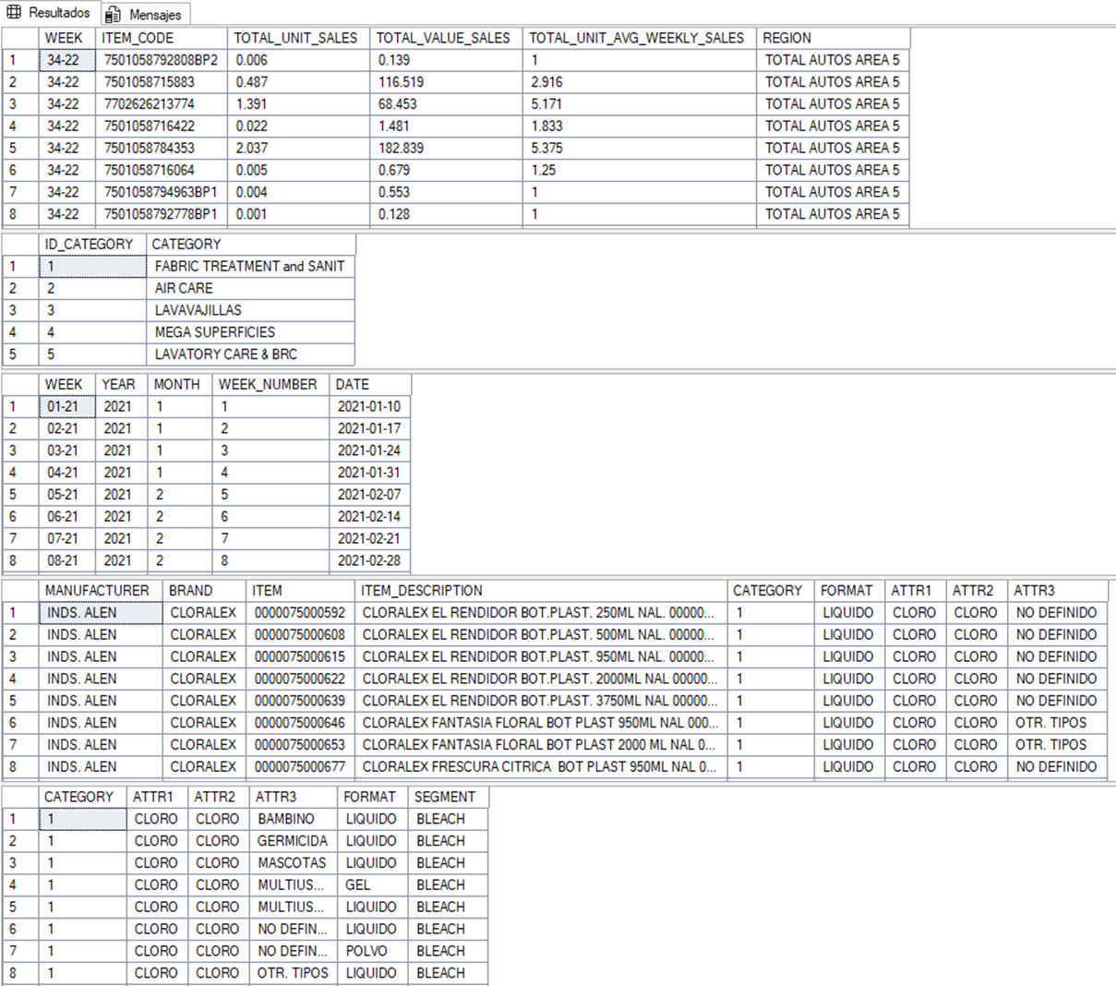
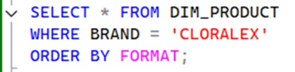
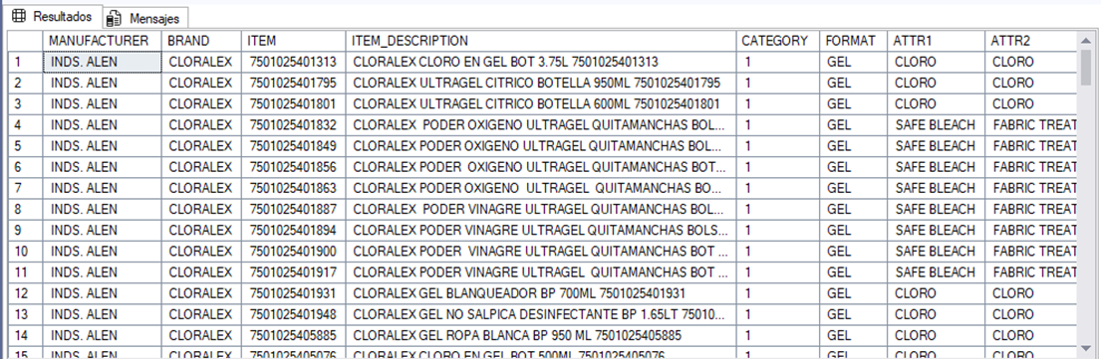
Consultas Clave: Se ejecutaron consultas básicas para verificar la correcta carga de datos y se realizaron uniones entre las tablas para obtener insights sobre las ventas por categoría y región.

Slide 14
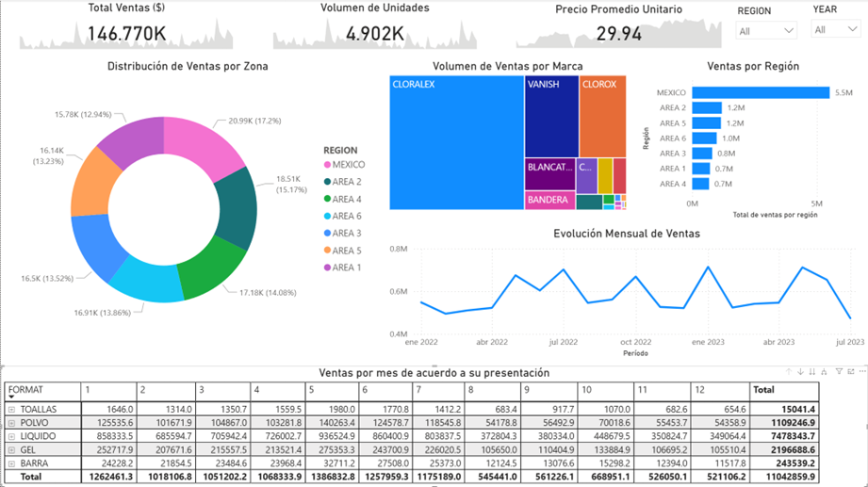
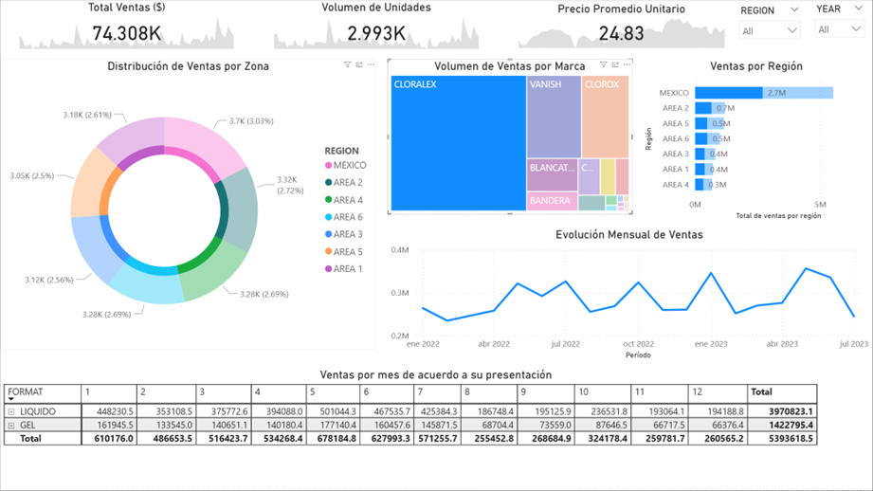
6. Creación de un Dashboard en PowerBI
Estructura del Dashboard: El tablero incluye secciones clave como resumen de ventas, desempeño por categoría, y análisis geográfico. Las visualizaciones fueron diseñadas para ser interactivas, permitiendo a los usuarios explorar los datos mediante filtros.

Slide 15
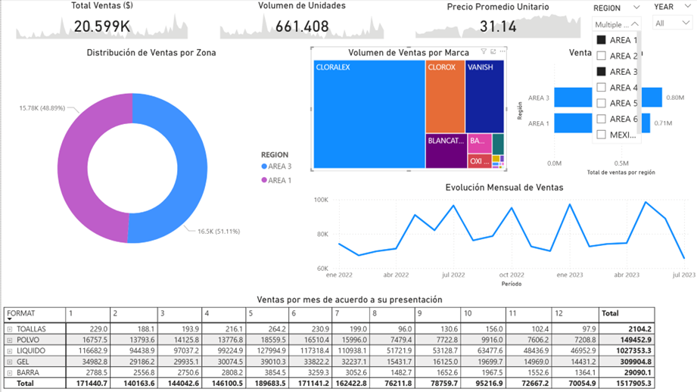
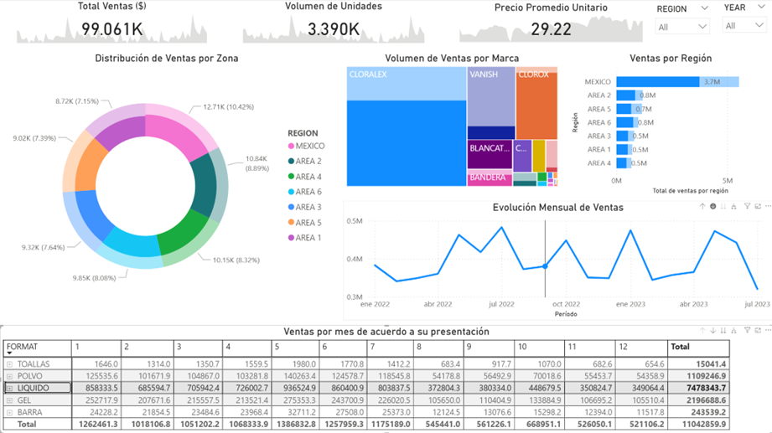
Visualizaciones Interactivas: Se utilizaron gráficos de barras, líneas, mapas y tablas dinámicas para representar los insights obtenidos. Los usuarios pueden filtrar los resultados por región, segmento y fechas.
Enlace al dashboard interactivo:
https://app.powerbi.com/groups/me/reports/54bf452b-8d25-4aaf-945af1da0a2e8a99/b3c0d6ecc0984e03287e?experience=power-bi

Slide 16
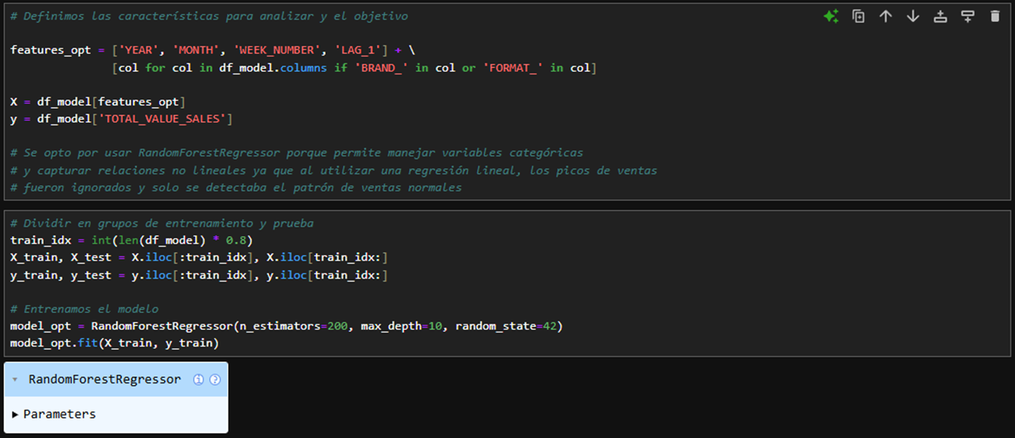
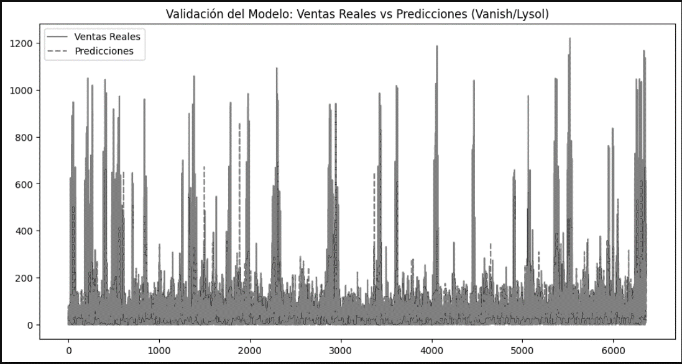
7. Predicción de Ventas con Machine Learning
Selección del Modelo: Se utilizó un modelo de regresión lineal múltiple y un modelo de series de tiempo ARIMA para predecir las ventas futuras. La selección del modelo se basó en los patrones de ventas observados en los datos históricos.
Nota:
Se opto por usar “RandomForestRegressor” porque permite manejar variables categóricas y capturar relaciones no lineales ya que al utilizar una regresión lineal, los picos de ventas fueron ignorados y solo se detectaba el patrón de ventas normales

Slide 17
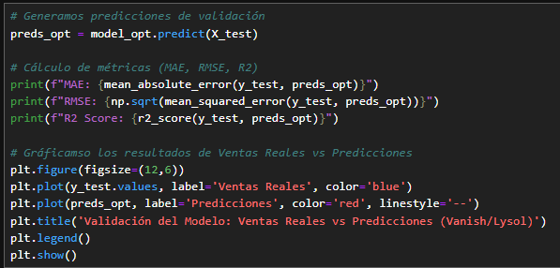
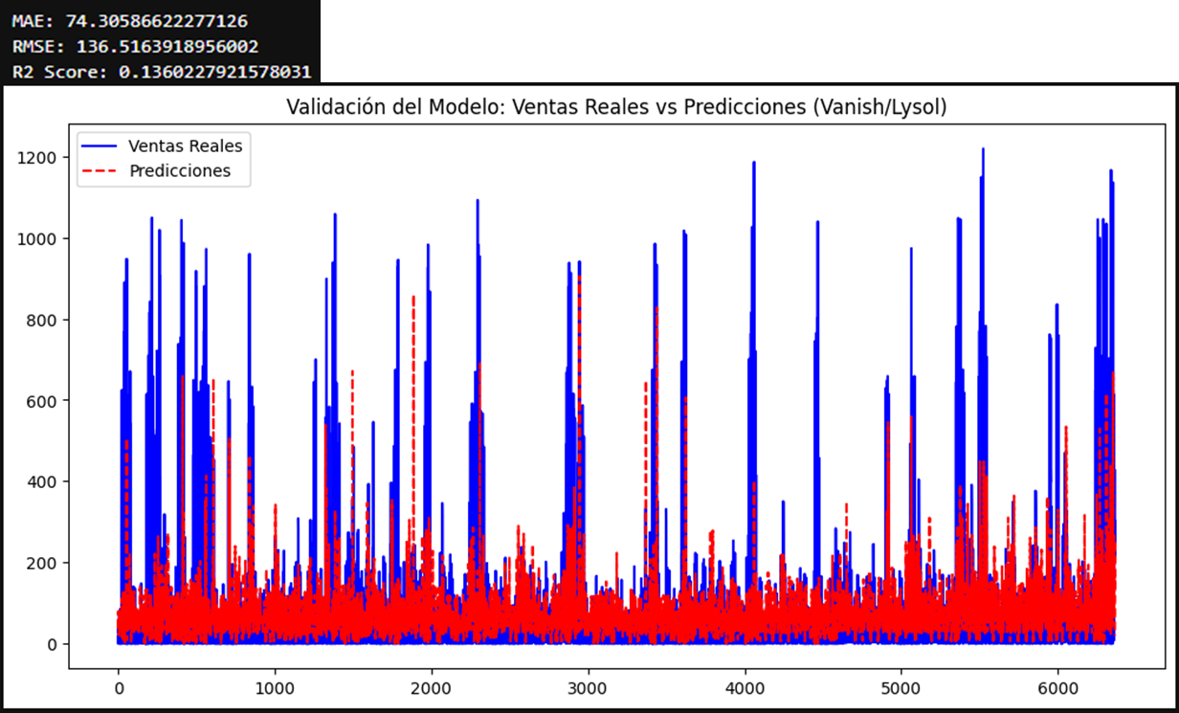
Validación del Modelo: El modelo fue validado utilizando métricas como el Error Absoluto Medio (MAE) y el Error Cuadrático Medio (MSE). Se realizaron ajustes para optimizar la precisión del modelo.

Slide 18
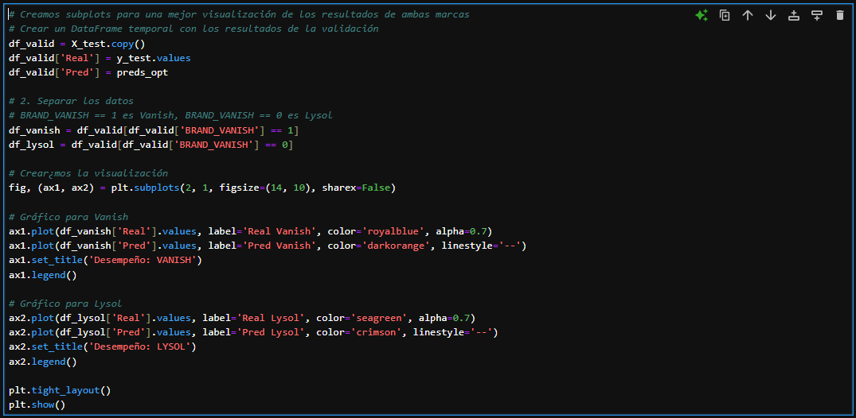
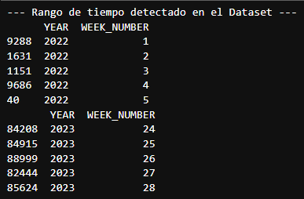
Predicciones Futuras: Las predicciones de ventas para los próximos meses se presentaron en forma de gráficos de líneas comparativos entre los datos reales y las predicciones del modelo.

Slide 19

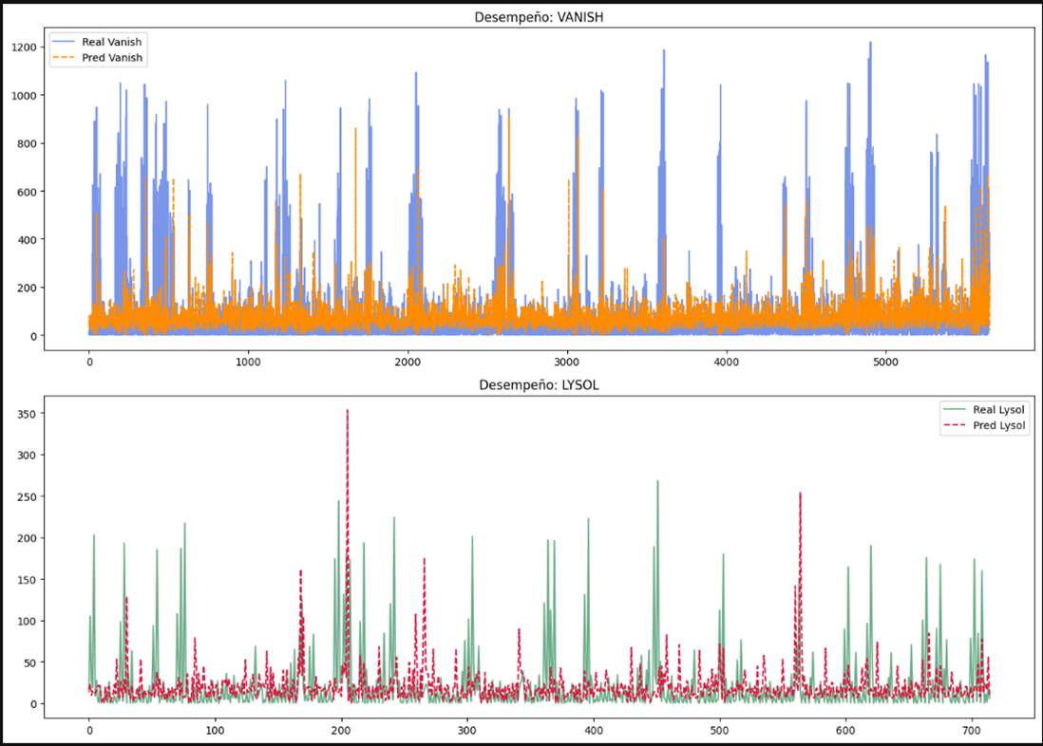
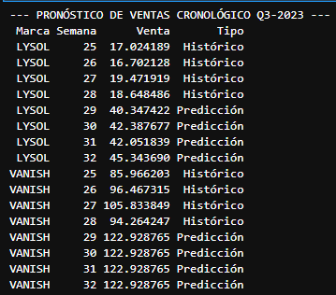
Resultado predicciones:

Slide 20
8. Conclusiones y Recomendaciones
Resumen de los Hallazgos Clave:
1. Tendencia de Crecimiento: Ambas marcas muestran un aumento en sus ventas al pasar de la semana 28 a la 29. Esto indica que el modelo detectó que históricamente el tercer trimestre del año 2023 tiene un desempeño superior al cierre del segundo trimestre.
2. Estabilidad en Vanish: La predicción para Vanish se mantiene constante en $122.92. Esto nos da a entender que el modelo ha encontrado un "punto de equilibrio" o nivel de ventas base, al no haber variables que indiquen cambios bruscos (como una oferta programada), el modelo proyecta un valor estable.
3. Valores variables en Lysol: A diferencia de Vanish, Lysol presenta
ligeras variaciones en sus predicciones (subiendo de $40 a $45).
Esto sugiere que Lysol es más sensible a las variables temporales
(semanas/meses) que Vanish en este modelo.

Slide 21

Impacto del Análisis en la Estrategia Empresarial:
El modelo predictivo cumple con el objetivo de proporcionar una hoja de ruta para el inicio del Q3-2023. Los resultados sugieren un entorno de demanda saludable y creciente para la categoría de limpieza. La implementación de este modelo permite pasar de una administración reactiva a una planeación proactiva, optimizando los recursos de la empresa y asegurando la satisfacción del cliente final.

Slide 22

Recomendaciones Estratégicas:
1. Gestión de Inventarios (Stock): Dado que se predice un incremento en ambas marcas respecto al último dato histórico (Lysol sube de $18 a $40 y Vanish de $94 a $122), sería recomendable aumentar el inventario en un 30% para la semana 29, ya que de lo contrario, existe un riesgo alto de pérdida de ventas por desabasto de producto.
2. Estrategia Comercial y Marketing: Si para las semanas 29 a 32 no hay campañas de marketing planeadas, el modelo nos dice que las ventas subirán de forma orgánica, por el contrario, si hubiera campañas programadas, los resultados reales serán probablemente mucho más altos que la predicción, por lo que se debe preparar una capacidad logística extra.
3. Impulso a Lysol: Al ser la marca con menor volumen total pero con tendencia creciente, podríamos buscar la forma de darle un empujón extra en la semana 32 para aprovechar aún más el impulso natural que el modelo ya detectó.

Slide 23

Futuras Mejoras:
1. Inclusión de Variables Externas: Para evitar el valor constante en Vanish, podríamos integrar en las próximas predicciones datos de Precios de la Competencia y Días Festivos, ya que esto permitirá que la línea de predicción tenga más "curvas" y sea más precisa frente a la realidad.
2. Monitoreo de Errores: Se debe comparar el resultado real de la semana 29 (cuando ocurra) contra nuestra predicción de $122.92 para ajustar el o sesgo del modelo y ver cual fue su capacidad real de predicción.
3. Exploración de modelos de Deep Learning (Redes Neuronales Recurrentes como LSTM) para series de tiempo más complejas.

